Slide 1
4 «б» класс Учитель начальных классов Хлямина С.Ж МБОУ «Приволжская ООШ» Приволжский район Астраханская область
Презентация:
«Пасха – семейный праздник»
Дуюнов Дима

Slide 2
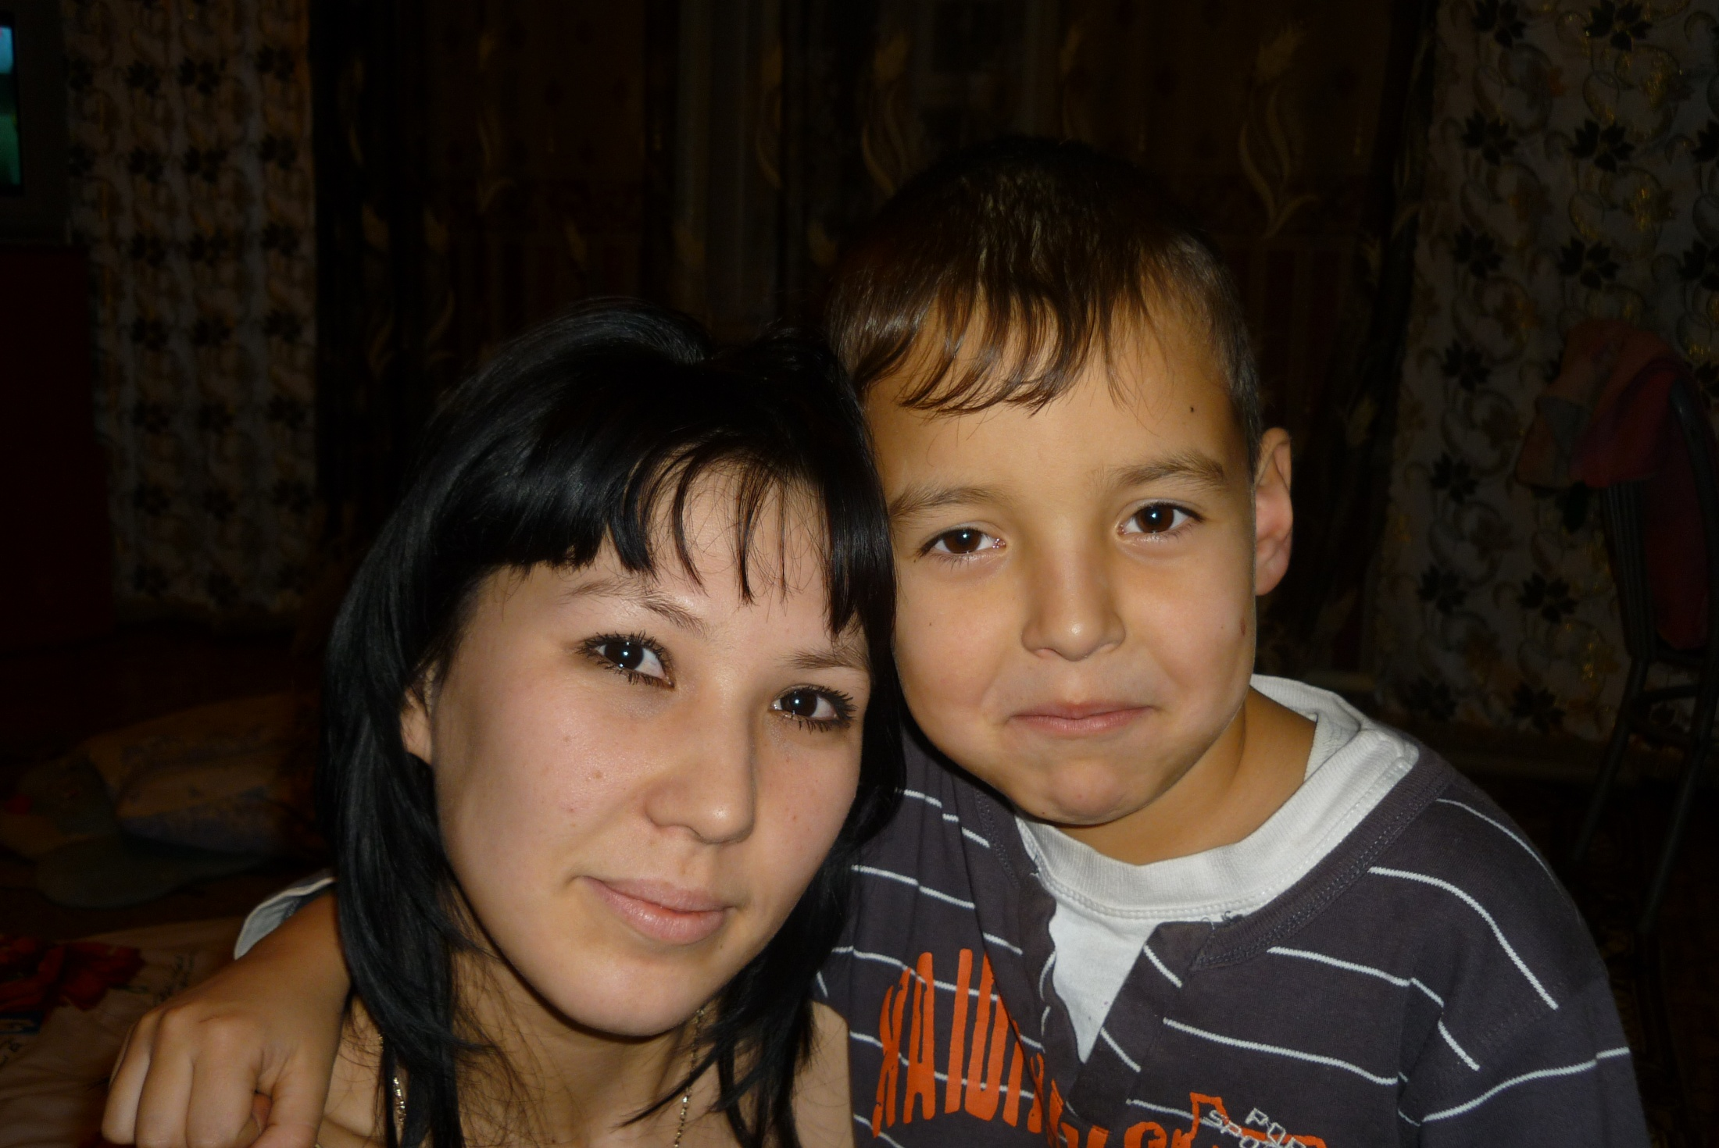

Slide 3
Повсюду благовест гудит, Из всех церквей народ валит. Заря глядит уже с небес... Христос воскрес! Христос воскрес!

Slide 4
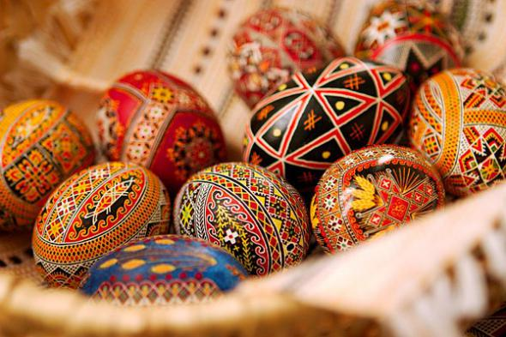

Slide 7
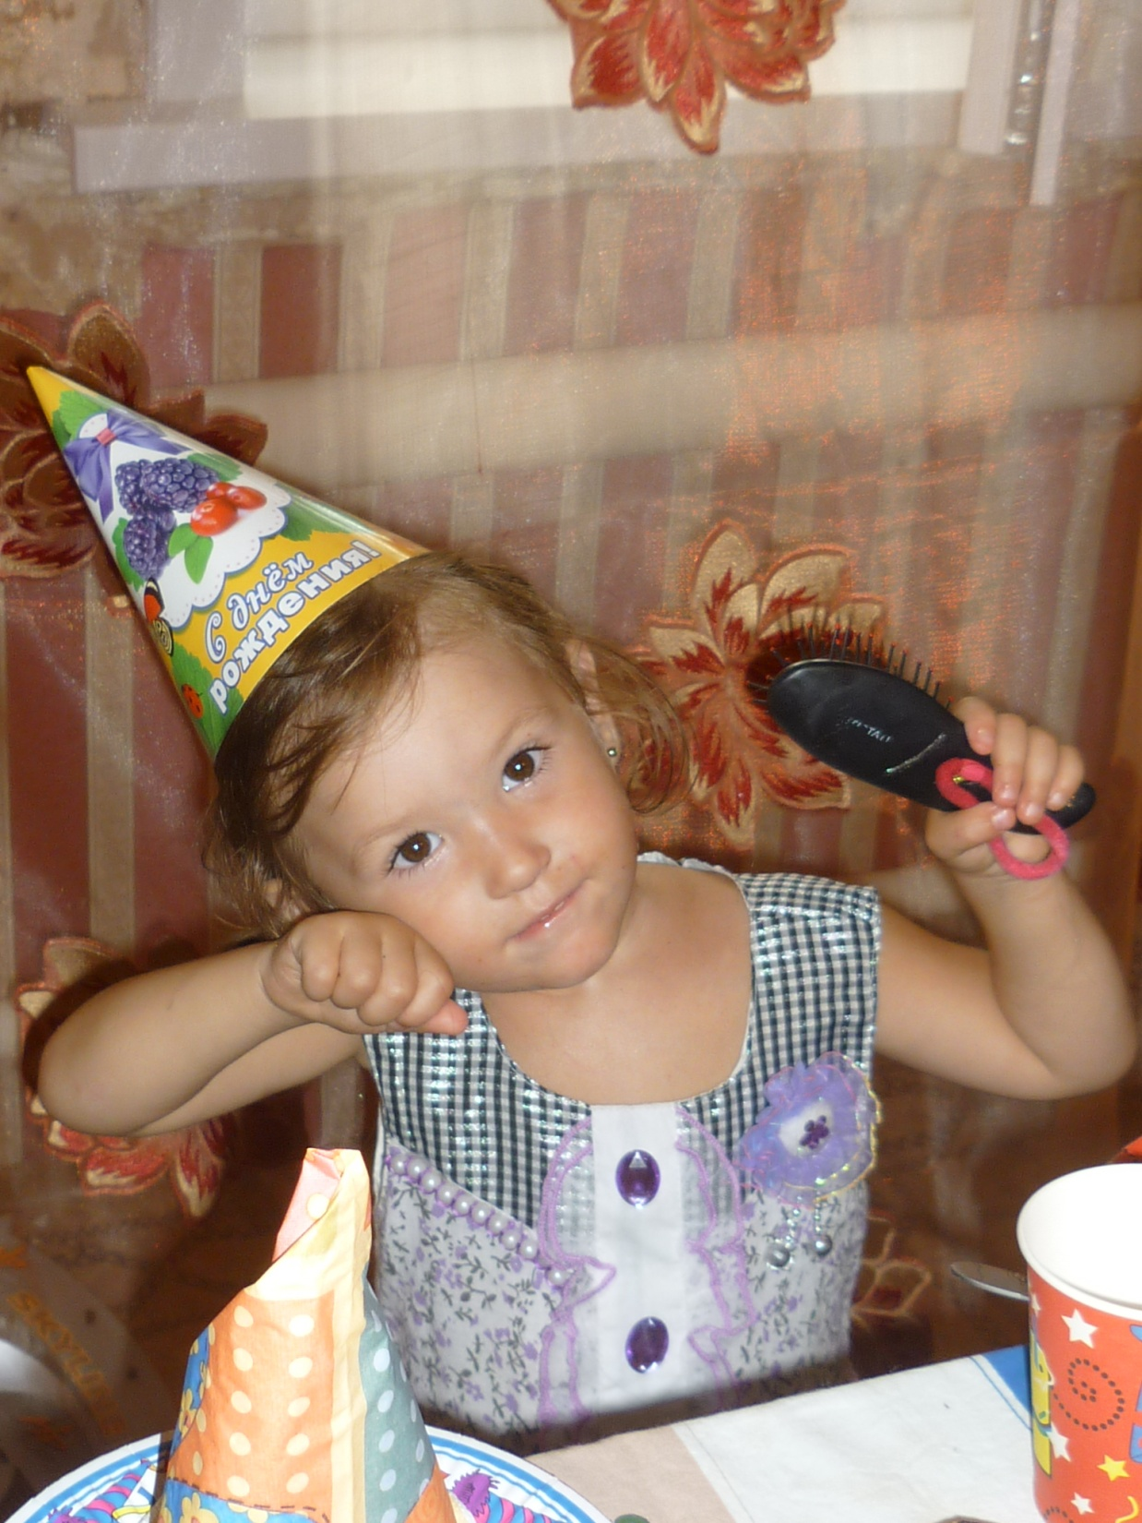

Slide 8
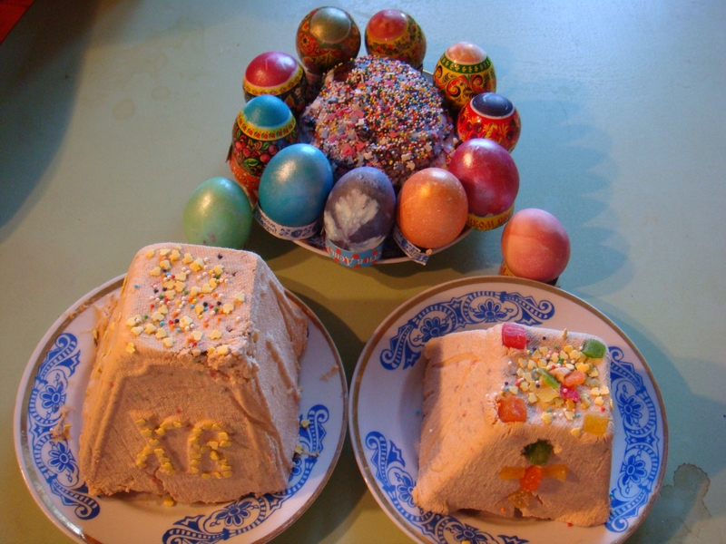

Slide 9
Семейный отдых на море

Slide 11
